Slide 1
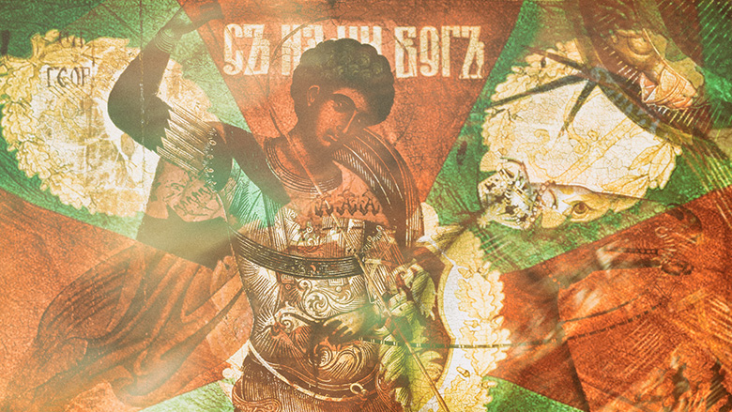
ВОИНСКА ЧЕСТ И СЛАВА
6 май – Ден на храбростта, празник на Българската армия

Slide 2
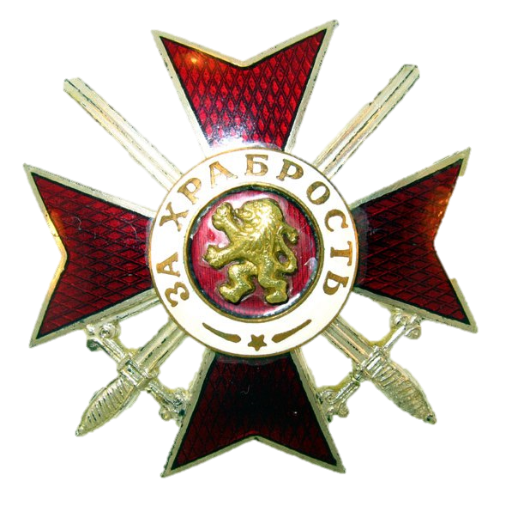
Денят на храбростта, 6 май, започва да се чества в Българската армия още с нейното създаване. С указ № 1 от първи януари 1880 г. княз Александър Батенберг учредява военния орден „За храброст“ – отличие, с което се удостояват извършилите подвизи на бойното поле. А с указ №5 от 9 януари същата година се постановява и честването на празника. Определена е датата 6 май (23 април) – денят на Св. Георги Победоносец.

Slide 3
Армията е един от символите на независимостта на една държава. Още от създаването на България през 681 година досега българската войска е гарант за съществуването ни като народ и държава. Водила безброй битки през вековете, тя винаги се е ползвала с обичта и доверието на българите, била е обект на законна гордост от храбростта на воините.

Slide 4
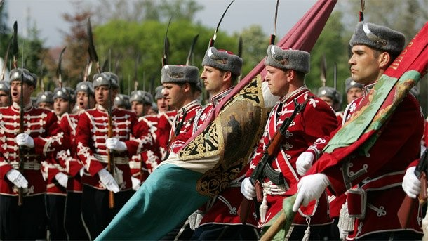
Българските военнослужещи и до днес пазят като светини бойните знамена на своите славни предшественици, на които всяка година отдават почитта си в Деня на храбростта

Slide 5
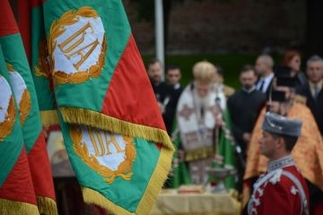
Отбелязването на Деня на храбростта и празник на Българската армия се отбелязва с тържествен водосвет на бойните знамена и знамената-светини на българската история.

Slide 6
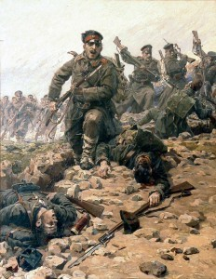
България е губила войни. Българската армия е губила битки. Български полкове са били разбивани, обграждани, пленявани и държани като заложници. Но исторически факт е, че никоя страна в света не може да се похвали с пленено българско знаме. В същото време във Военноисторическия музей в София са изложени 62 пленени бойни знамена на всички армии, които са имали нещастието да се бият срещу българската. Трябва да сведем глави в признателност пред образа на българския войник, който изкова българската история с лаврови венци и слава.

Slide 7
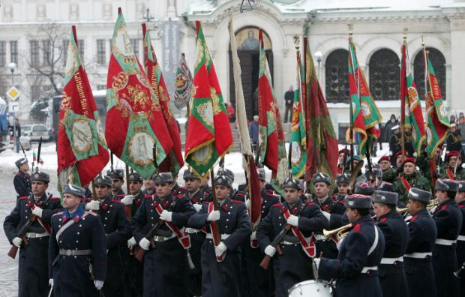
БЪЛГАРСКОТО БОЙНО ЗНАМЕ
Знамената символизират самата военна единица – пленяването на бойното знаме се възприема като върхов подвиг за придобилия го и най-голямо унижение за този, който го е загубил. В отношението между бойното знаме и военната част се открива дълбока връзка между символ и вещ.

Slide 8
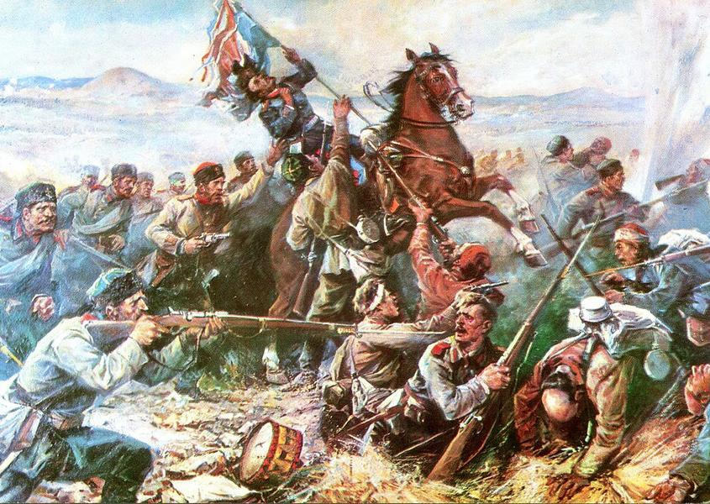
Знамето! Знамето, което обединява зад себе си хора, стоящи редом един до друг. Хора, приели идея, за която си заслужават да умрат. Знамето е символ на тяхната идея, на тяхното опиянение.

Slide 9
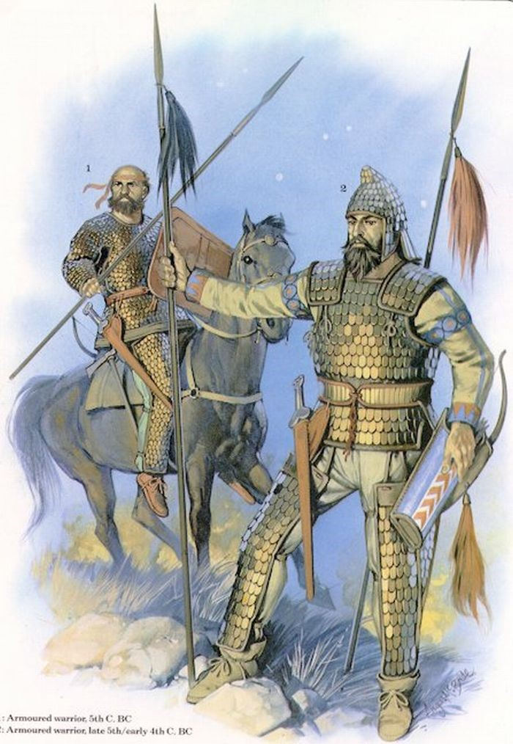
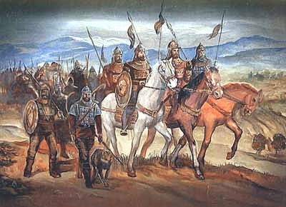
Историята на българското бойно знаме датира още от създаването на Аспарухова България. Първото е представлявало конска опашка. Именно тя била бойния знак на армията на хан Аспарух. От “Отговорите на папа Николай до допитванията на българите” (866 г.) е известно, че преди християнизацията, бойното знаме на българите е било конската опашка.

Slide 10
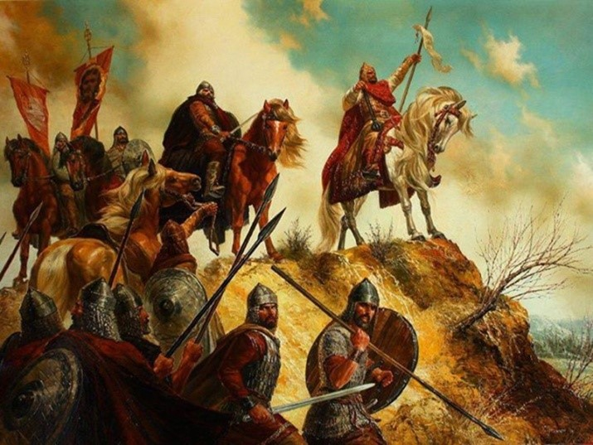
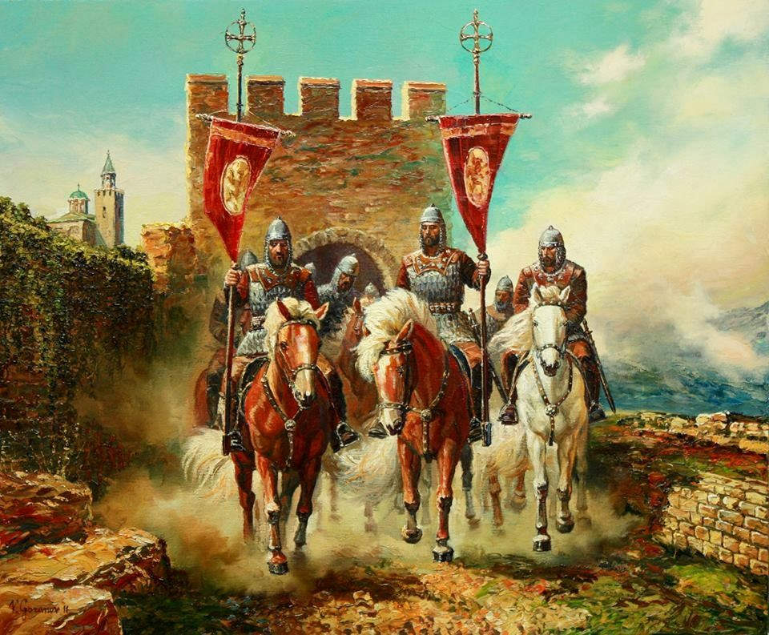
Предполага се, че след Покръстването са използвани хоругви и червени флагове.

Slide 11
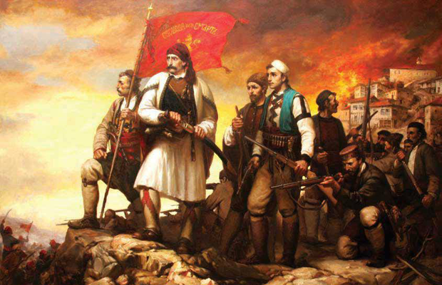
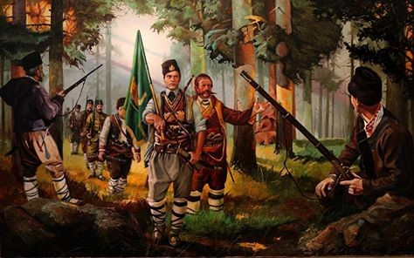
След завладяването на България от османците за продължители на бойната знамена традиция се смятат хайдушките знамена и тези, използвани по време на въстанията. Хайдушките байраци са възпети във фолклора и биват зелени, алени, бели, сини, синьо-зелени, сиви.

Slide 12
Копие на знамето на Вълчан войвода. Според преданията Вълчан Войвода имал знаме от син атлаз бродирано със сребърни конци.

Slide 13
От периода на национално-освободителните борби през 19 в. са запазени и конкретни знамена, развявани от чети, доброволчески отреди, въстанически бойни единици.
Знамето на четата на Филип Тотю 1867г – първото четническо трицветно знаме в българската история.

Slide 14
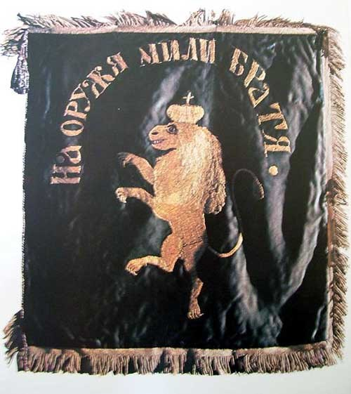
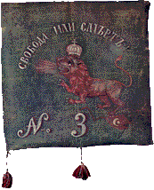
Знамето на четата на Хаджи Димитър и Стефан Караджа
Въстаническо знаме от Панагюрище, 1876г.

Slide 15
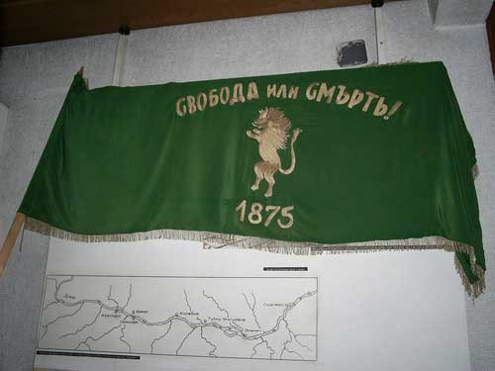
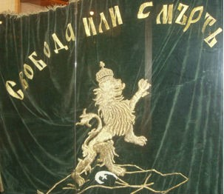
Копие на главното знаме на панагюрските въстаници, което Райна Княгиня възпроизвежда през 1901 г. по случай 25-годишнината от Априлското въстание.
Българско революционно знаме от Априлското въстание

Slide 16
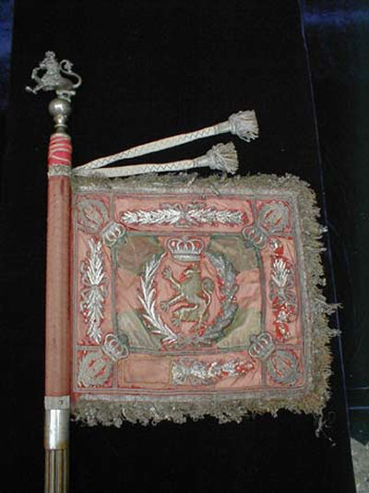
След освобождението бойните знамена са силно повлияни от руските такива

Slide 17
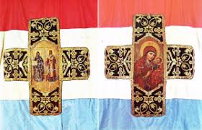
Самарското знаме.
Единственото знаме в историята на България, наградено с Орден „За храброст“.

Slide 18
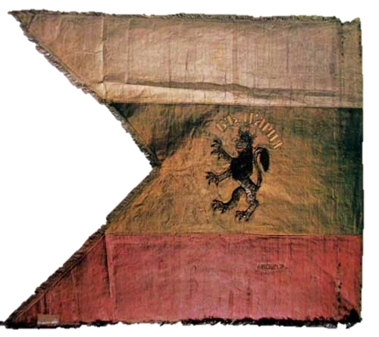
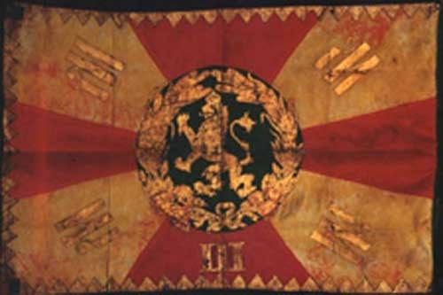
Знамето за Българското опълчение, ушито от Стилияна Параскевова, което става прототип за националното знаме на България
Бойно знаме на Седма рилска дивизия

Slide 19
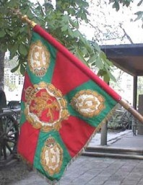
Съвременното знаме на българската армия е съчетание от цветовете на националния флаг. В основата му е кръстът от ордена „За храброст“ с червен цвят. В центъра е изобразен златен лъв. В четирите ъгъла на зелено поле са извезани златни лаврови вензели. В горната част на знамето по средата е извезан текст „За Република България“ или „С нами Бог“.

Slide 20
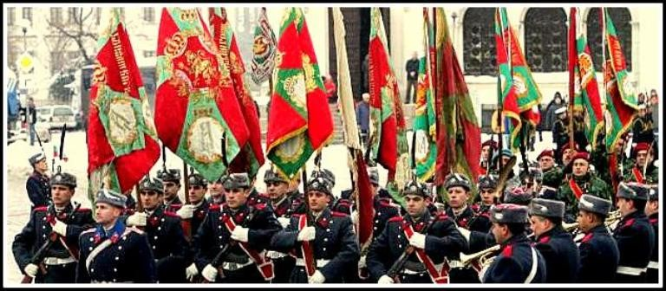
За всеки един войник по света знамето е свещено. Той трябва да брани знамето с цената на живота си. С гордост може да се каже, че българските офицери са изпълнили тази задача. Всяка година на 6 Май – Гергьовден и Деня на Българската армия бойните ни знамена се освещават.

Slide 21
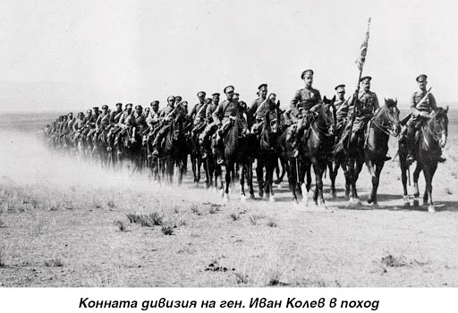
БОЙНА ЧЕСТ И СЛАВА

Slide 22
На армията ни трябва да отдадем заслуженото уважение за това, че от векове не само пази границите на България, но и неведнъж е ставала символ на невероятния български дух и мъжество, сломявали врагове по всички бойни полета по света. Българският воин винаги е бил по-различен. Още от древни времена, та чак до новата ни военна история, в която след много изумителни героични подвизи българската армия не позволява нито веднъж бойно знаме да падне в плен, непримиримият воински дух е бил неразделна част от българската идентичност. Да си припомним едни от най-великите битки в историята ни.

Slide 23
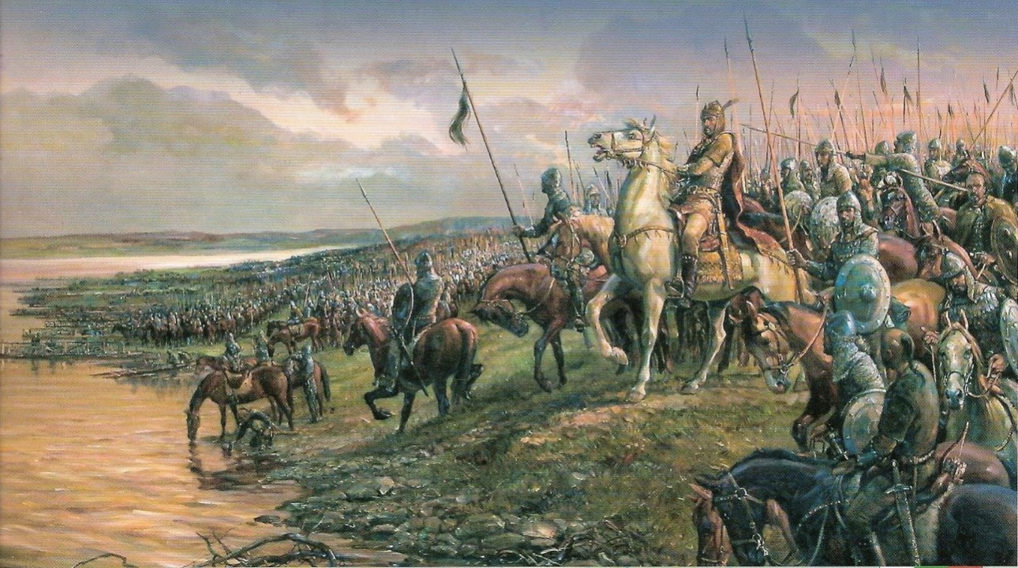
Битка при Онгъла

Slide 24
Една от най-великите победи в нашата история е тази на хан Аспарух през 680 г. при Онгъла. Тя поставя началото на Отсамдунавска България и задълго изтласква ромеите на юг. ). Победата над византийците в битката при Онгъла и настаняването на прабългарите в непосредствено съседство със славянските племена белязали началото на българската държава на Долния Дунав.

Slide 25
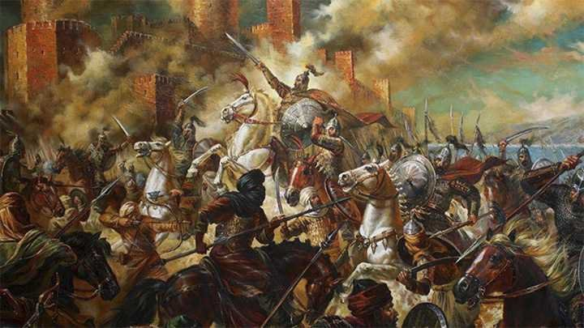
Хан Тервел и арабите

Slide 26
Обсадата на Константинопол през 718 г. е вторият мащабен поход на арабите (след 674 година) в опит да завладеят Константинопол, столицата на Византия. Тервел обаче правилно преценява, че арабското нашествие няма да спре с падането на Константинопол и тази заплаха е много по-страшна от Византия. Поради това той приема молбата на Константинопол за помощ. Хан Тервел повежда българските отряди и достига в близост до Цариград. Там българите, нападат, обсаждат, сразяват и прогонват арабите. Така хан Тервел спасява Византия от сигурна гибел, а Европа - от неизбежното арабско нашествие.

Slide 27
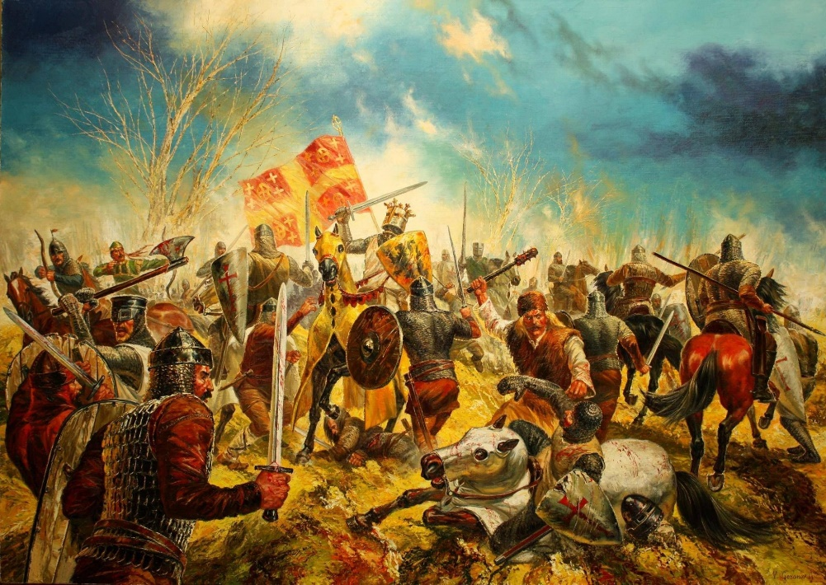
Битката при Адрианопол

Slide 28
Цар Калоян разгромява кръстоносците на IV кръстоносен поход край Одрин (Адрианополис) 14 април 1205 г. и пленява латинския император Балдуин Фландърски. Българската армия побеждава силите на Латинската империя. Тази битка е спечелена от българите след успешна засада. В нея цар Калоян разгромява рицарите и пленява императора им, който е затворен на върха на една кула в крепостта Царевец. Около 300 рицари са убити, а император Балдуин по-късно умира в плен. Латинската империя никога не се възстановява от удара, който понася при Одрин. Унижението от пленяването на самия император и смъртта на най-способните предводители лишават в зародиш младата кръстоносна държава от възможността да наложи господството си в европейския югоизток. Както пише в летописа си един от кръстоносците, при Одрин „загина цветът на латинското рицарство“.

Slide 29
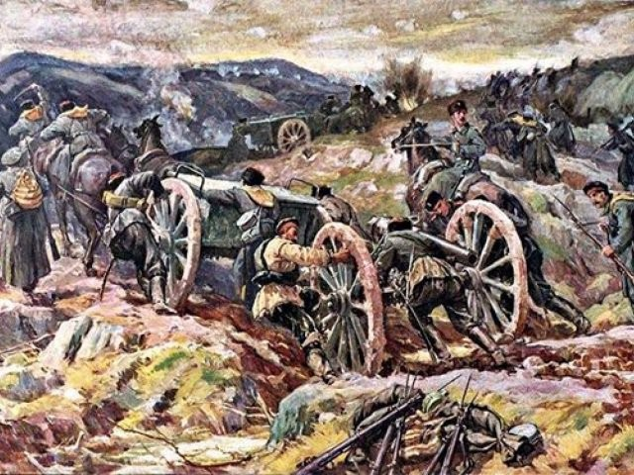
Битката при Сливница

Slide 30
Сражението при Сливница продължава само три дни – от 5 до 7 ноември 1885 г., но е решаващо за защитата на делото на Съединението и териториалната цялост на България. Мнозина определят битката при Сливница като бойното кръщение на младата българска армия. Това навярно е така, тъй като войската на една свободна от едва 7 години държава постига блестяща победа над страна с вече половинвековна военна история. С тази победа българите успяват да защитят по възможно най-категоричния начин Съединението и да покажат на Европа, че на политическата карта се е върнала една държава, готова на всичко да постигне националното си обединение.

Slide 31
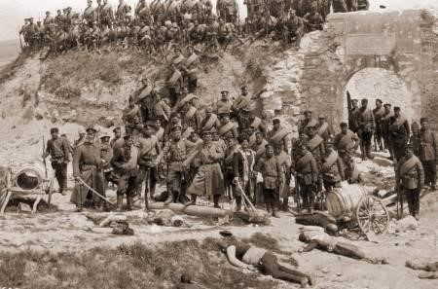
Битката при Одрин

Slide 32
На 13 март (26-ти нов стил) 1913 година, по време на кървавата Балканска война, българите извършват един от най-великите военни подвизи в новата ни история – под командването на генерал Георги Вазов непревземаемата турска крепост Одрин е превзета. Обсадата на Одрин от български и сръбски войски завършва с превземането на турската крепост от Втора Българска армия на 26 март 1913 г. Решителната победа на храбрите български войници слага точка на Балканската война. Именно в тази битка за първи път в света е използван самолета като бомбардировач, което представлява преломен момент в цялата история на военното дело.

Slide 33
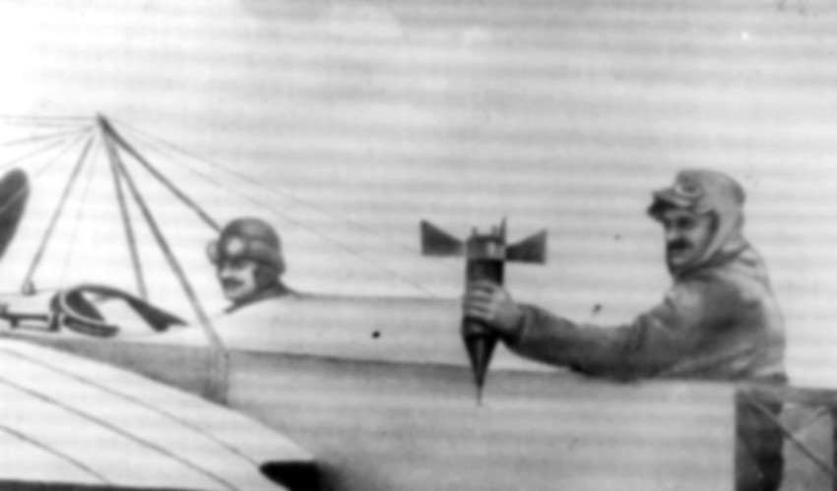
На 16 октомври 1912 година поручик Продан Таракчиев заедно с капитан Радул Милков получават задачата да извършат разузнаване на противника със самолет "Албатрос". Заедно с това на екипажа е дадена задачата да бомбардират като военен обект гара Караагач, гарата на Одрин тогава. Доказано е, че това е първият боен полет на българската авиация, и като такъв е И първият боен полет в световната авиация!

Slide 34
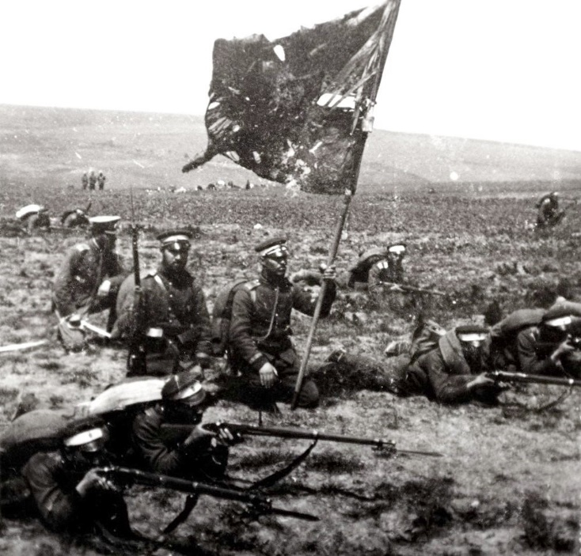
Битката при Дойран

Slide 35
Българската победа при Дойран се изучава във всички военни академии по света. Тя е записала една невероятна статистика: близо 70 000 убити от Антантата срещу по-малко от 500 загинали българи. Седем дивизии - напълно унищожени от една. Бойните събития при Дойран по време на Първата световна война излизат от границите не само на военната, но и на чисто човешката логика. Тежки сражения там се водят и през 1916 г. и през 1917 г., обичайно завършващи с българска победа. Но онова, което се случва през септември 1918 г., прилича не толкова на битка, колкото на история от античната митология.

Slide 36
През 1936 г. в Лондон е организирана среща на ветераните от Първата световна война. Българската делегация се води от специално поканения генерал Владимир Вазов. В британската столица знаменният полк на английската армия свежда знамената си само пред един противников войн - генерал Вазов. При появата на нашата делегация фелдмаршал лорд Милн командва: "Свалете знамената! Минава генерал Вазов - победителят от Дойран!"

Slide 37
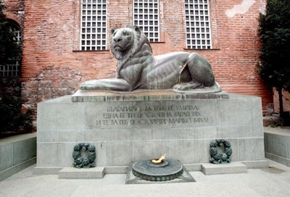
ВЕЧНА СЛАВА НА ГЕРОИТЕ!
Затова днес е редно да преклоним глава и да почетем всички знайни и незнайни воини, загинали за България, защото те са нейни достойни синове и дъщери и защото те са причината днес България да я има.

Slide 38
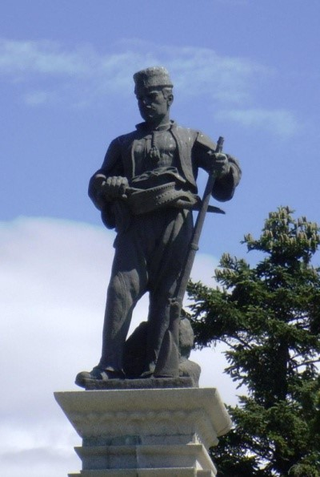
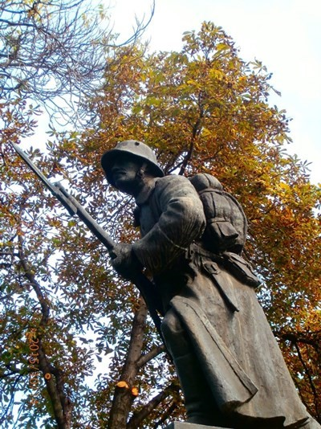
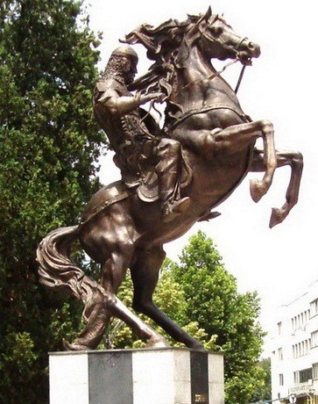
ВЕЛИК Е НАШИЯТ ВОЙНИК! ВЕЛИК, ВЕЛИК, ВЕЛИК!

Slide 39
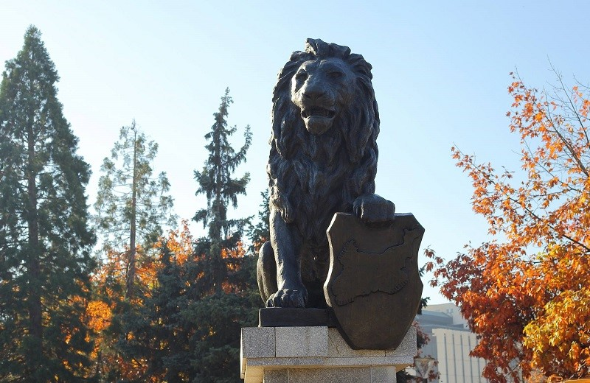
КРАЙ

Slide 40
ЦСОП – БУРГАС
Изготвили:
Юлиян Казепов, Мариан Вълков

